Slide 1

Chào mừng các thầy cô về dự giờ
Môn TẬP ĐỌC
Lớp 5D
Trường Tiểu học Tây Tựu B
Giáo viên Trần Thu Hà

Slide 2
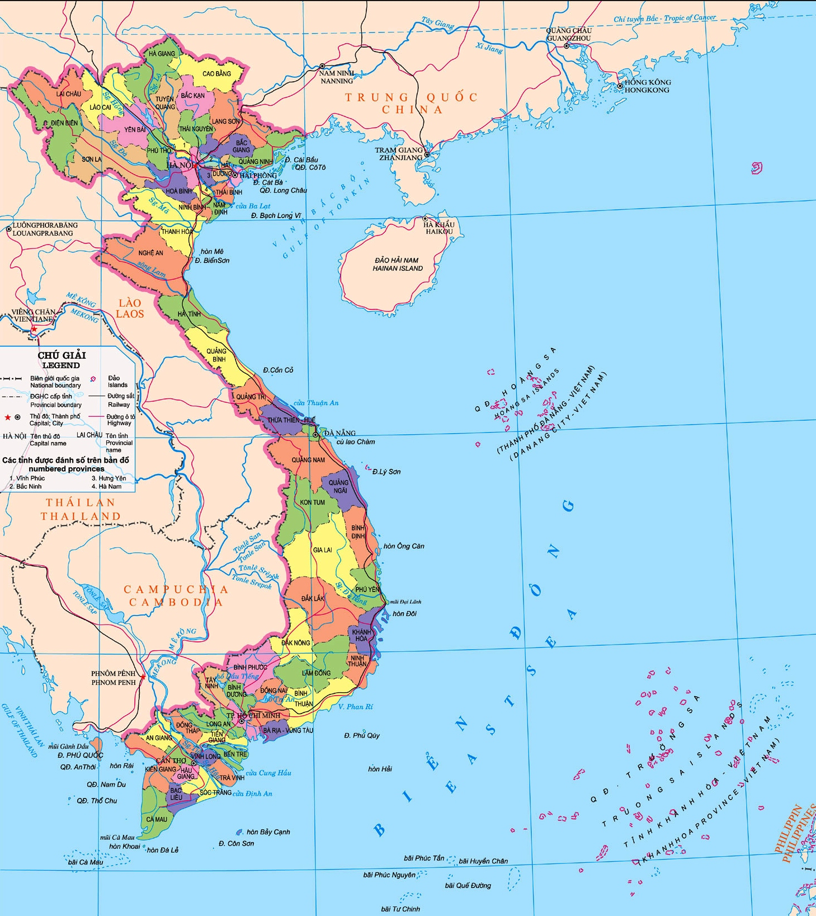

Slide 3
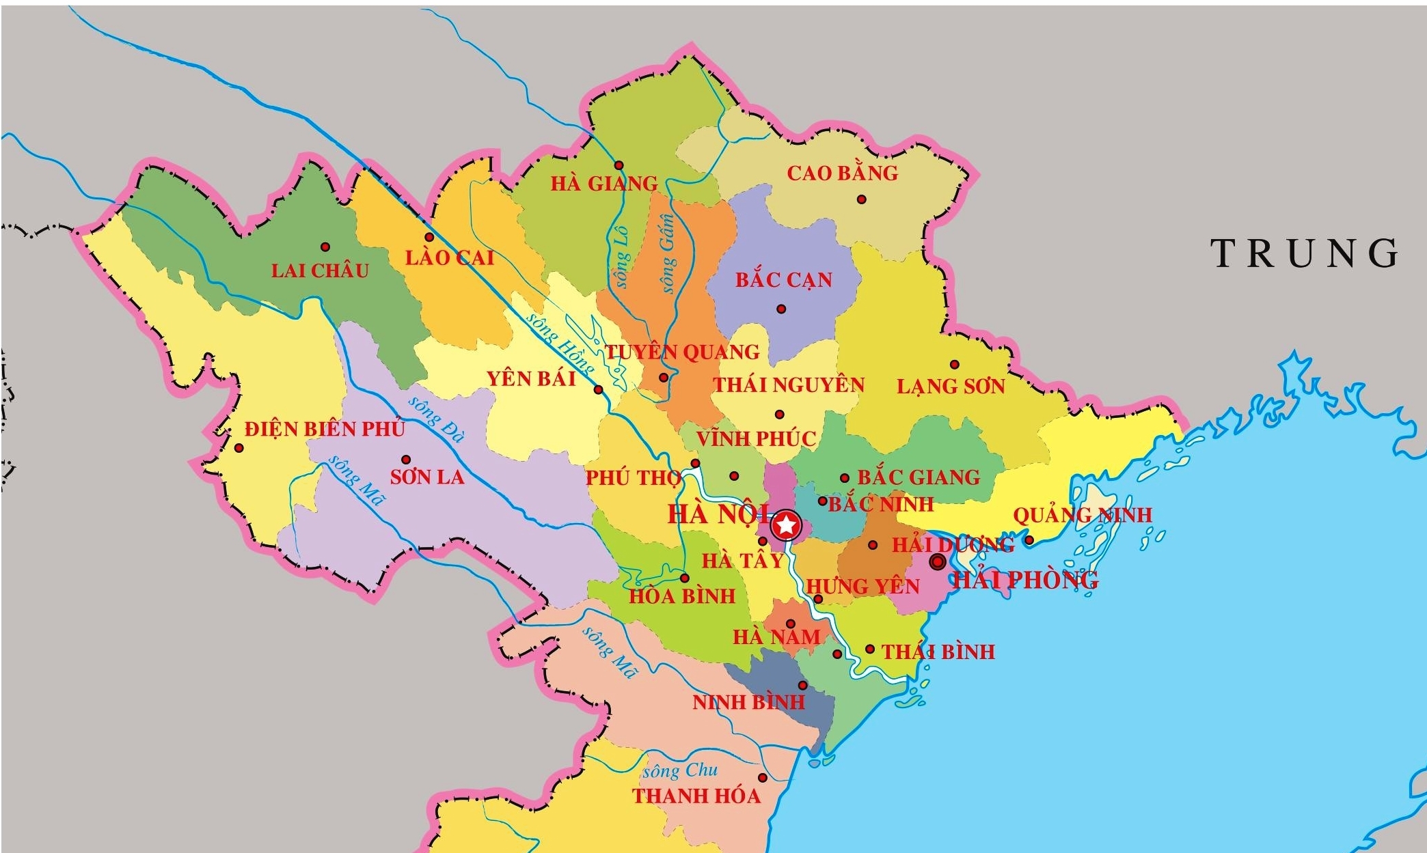
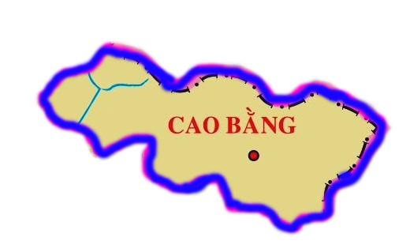
TRUNG QUỐC
LÀO

Slide 4
Rồi dần bằng bằng xuống
Đầu tiên là mận ngọt
Đón môi ta dịu dàng.

Slide 5
Bạn ơi có thấy đâu
Cao Bằng xa xa ấy
Vì ta mà giữ lấy
Một dải dài biên cương.

Slide 6
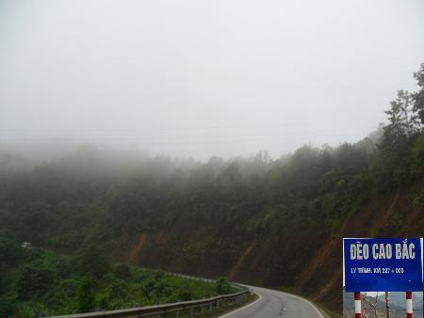
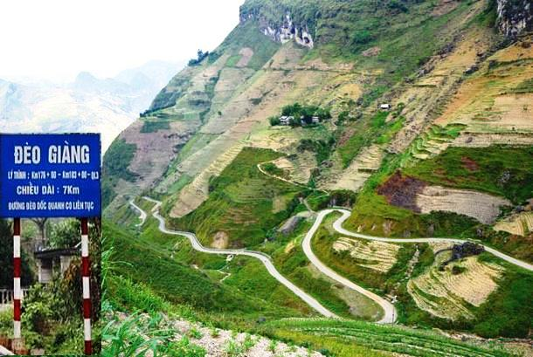
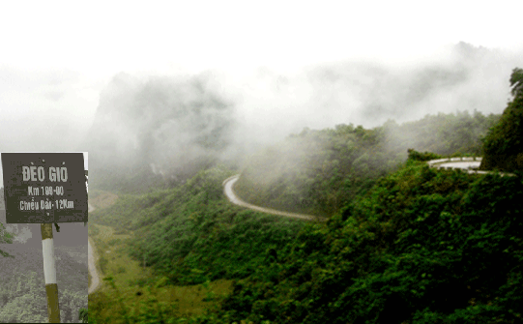

Slide 8
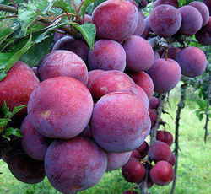
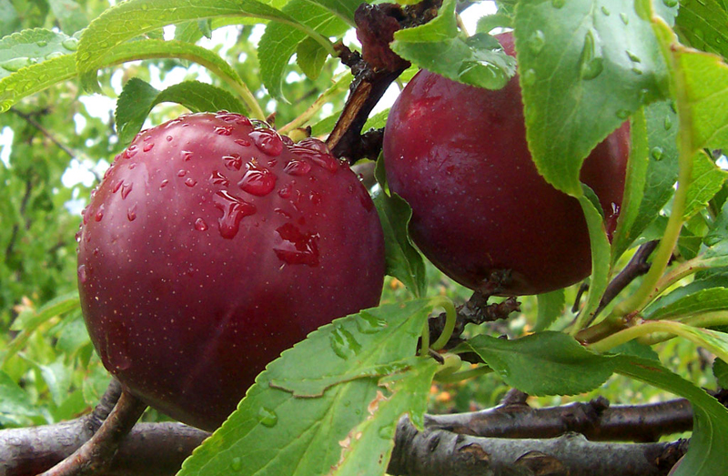

Slide 9
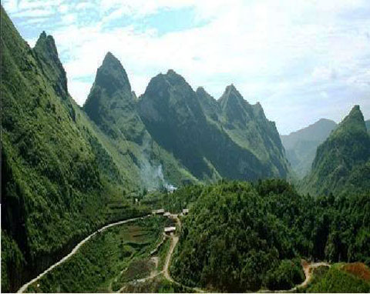
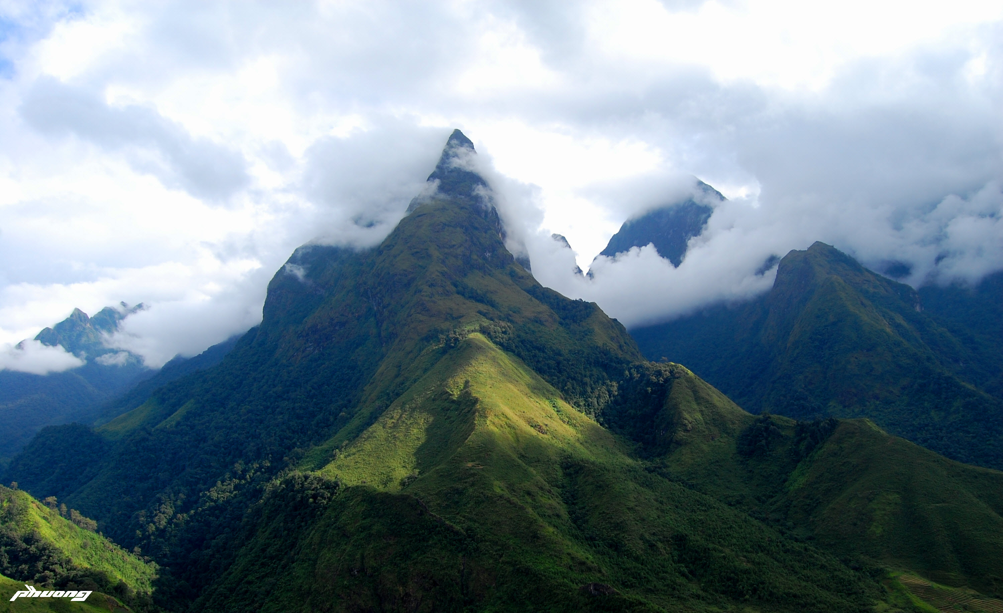

Slide 10
Qua khổ thơ cuối, tác giả muốn nói lên điều gì?
a. Cao Bằng có địa thế hiểm trở
b. Cao Bằng là một nơi xa xôi của Tổ quốc
c. Cao Bằng là một nơi xa xôi hiểm trở, đang có những con người ngày đêm gìn giữ biên cương của Tổ quốc

Slide 11
Tập đọc
Lập làng giữ biển
(Trần Nhuận Minh)
Nội dung: Ca ngợi Cao Bằng, mảnh đất có địa thế đặc biệt, có những người dân mến khách đôn hậu đang gìn giữ biên cương của Tổ quốc.
.
Notes:
hs đọc

Slide 12
Sau khi qua Đèo Gió
Ta lại vượt Đèo Giàng
Lại vượt đèo Cao Bắc
Thì ta tới Cao Bằng.
qua
lại vượt
Lại vượt
tới

Slide 13
Cao Bằng rõ thật cao!
Rồi dần bằng bằng xuống
Đầu tiên là mận ngọt
Đón môi ta dịu dàng.
rõ thật cao!
mận ngọt
Đón môi

